Slide 1
VPN
Modul 8 (WAN)

Slide 2
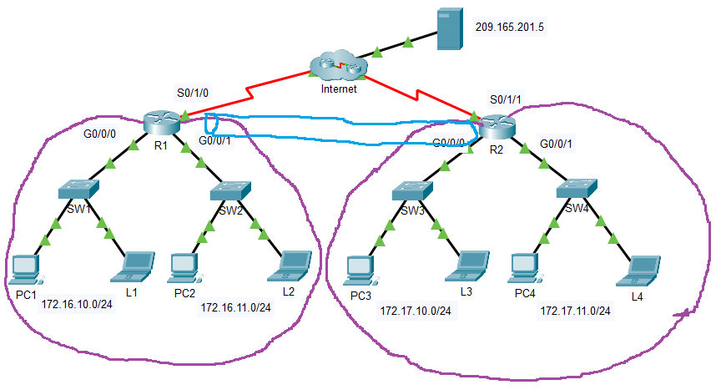
Hvad kan jeg efter Netværk 2?
NTP
ACL
NAT
NAT
VPN tunnel
OSPF
Samt ”kendskab til” Design og Management og IPv6 (som I allerede har læst); QoS (som vi lige har haft) samt Virtualisering; Automatisering; Security og TSHOOT (som I allerede har læst),

Slide 3
Hvad er en tunnel?
Hvad er det helt ”lavpraktisk” der udgør en tunnel?
(der kommer nok ikke en person og graver et link ned, når jeg skal bruge en tunnel ☺, så hvad ER en tunnel egentlig)
Du får lige 2 minutter til at sætte nogle ord sammen, for dig selv, som du ville forklare det, for en anden.
Og nu vender I jer så mod naboen og forklarer det for hinanden – det tager nok også 2 minutter ☺
Notes:
Dette modul handler om VPN og andre tunneller – men inden du fortsætter, så prøv lige at forklare hvad en tunnel egentlig er.
Helt basic…. Hvad er det så der gør forskellen på data der sendes over almindelige links via Internettet og data der sendes via en tunnel?

Slide 4
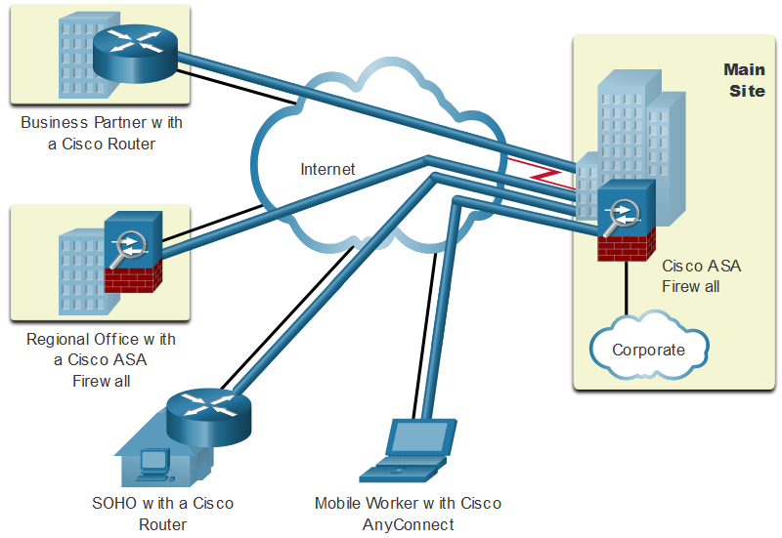
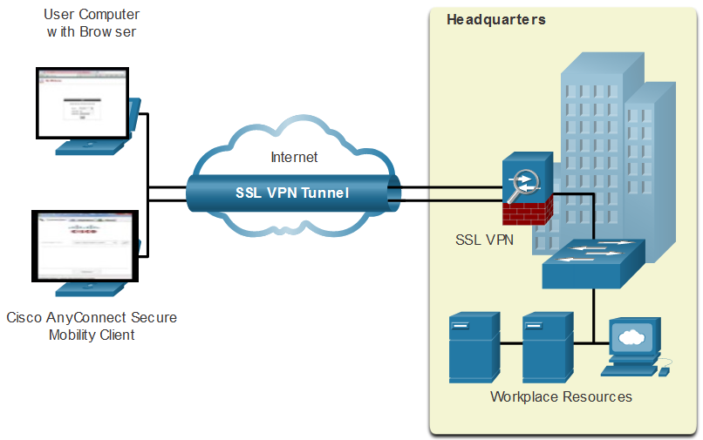
Virtual Private Network (VPN)
Site-to-site VPN
Enhederne bag VPN routerne/gateways, aner intet om en VPN forbindelse
Remote-access VPN
Brugerne har VPN client, eller bruger en browser.

Slide 5
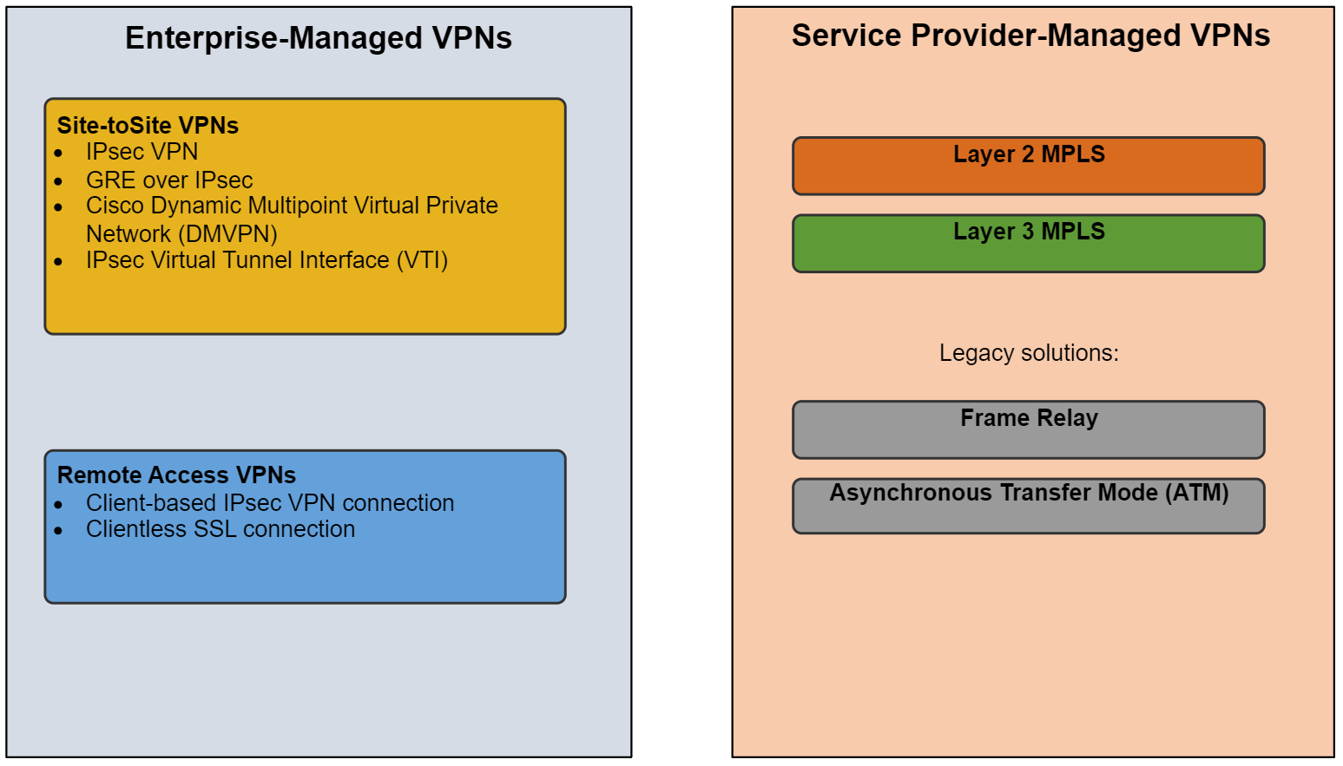
Enterprise and Service Provider VPNs
Enterprise VPNs Site-to-site and remote access VPNs are created and managed by the enterprise using both IPsec and SSL VPNs (krypteret webbrowserforbindelse).
Service Provider VPNs - Service provider-managed VPNs are created and managed over the provider network. The provider uses Multiprotocol Label Switching (MPLS) at Layer 2 or Layer 3 to create secure channels between an enterprise’s sites.
Vi kommer ikke nærmere ind på MPLS – men måske nogle af jer ved at I bruger det i jeres virksomhed?

Slide 6
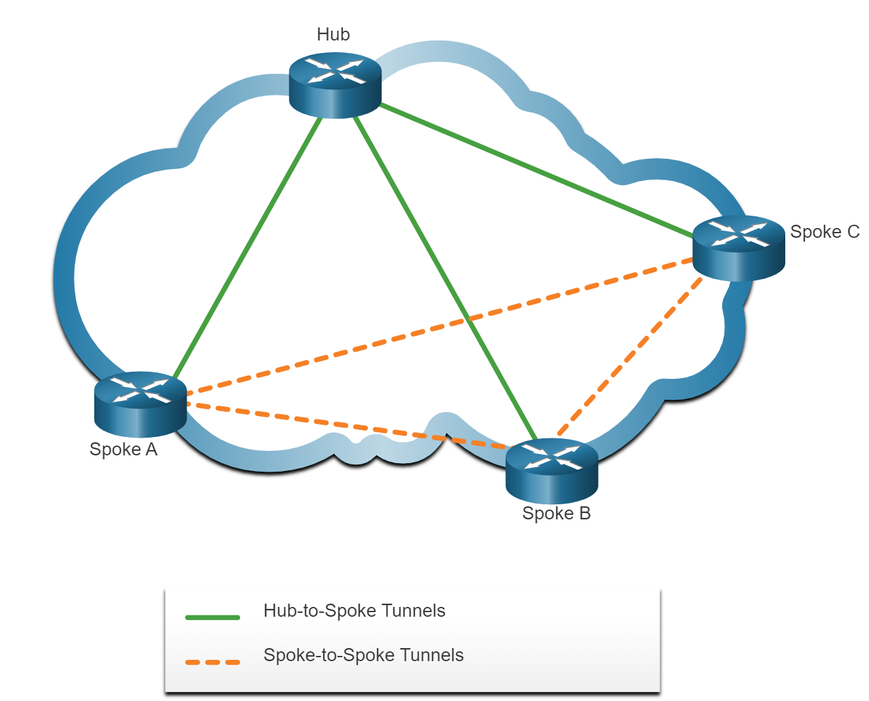
Dynamic Multipoint VPNs (DMVPN)
Site-to-site IPsec VPNs and GRE over IPsec er praktiske løsninger når der kun er nogle få sites der skal “tale sammen”, eller connectes. Så snart der er mange sites bliver det uoverskueligt at configurere manuelle statiske konfigurationer der dækker alle connections.
Dynamic Multipoint VPN (DMVPN) er en avanceret VPN-teknologi udviklet af Cisco. Den gør det muligt at oprette sikre, dynamiske forbindelser mellem flere netværk (f.eks. filialkontorer), uden at hver forbindelse behøver at blive manuelt konfigureret.
Det er altså mest noget reklame, det her….. men så ved I det (at Cisco har en smart løsning – det har alle andre nok også!)

Slide 7
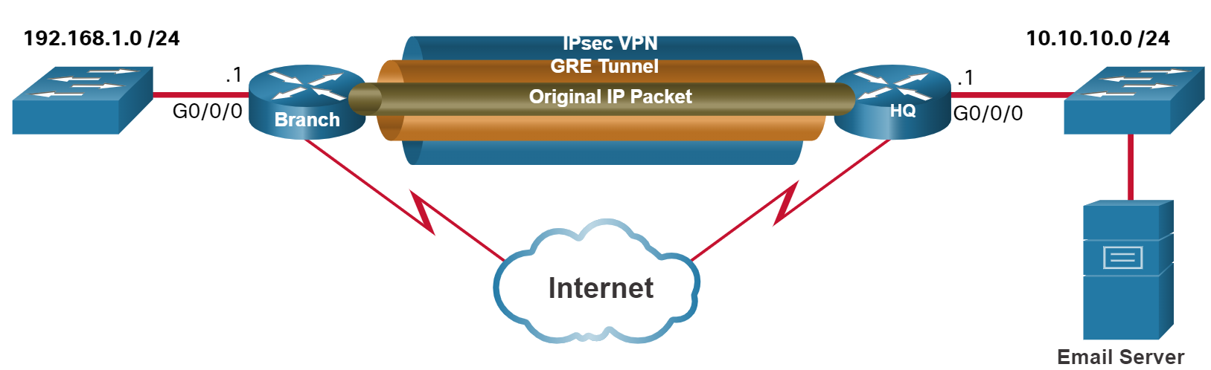
En GRE-tunnel er en simpel og fleksibel tunnelprotokol, som indkapsler en hvilken som helst protokol inde i en anden – typisk IP over IP.
Forestil dig en "virtuel forbindelse" mellem to routere over internettet. GRE indkapsler dine originale pakker (f.eks. OSPF, multicast, IPv6, etc.) i en ny IP-pakke og sender dem over netværket.
Ydre IP-header: Bruger IP-adresserne på tunnel-endpoints.
GRE-header: Indeholder information om tunnelen og protokollen indeni.
Indre pakke: Den originale pakke, f.eks. en OSPF pakke eller en almindelig IP-pakke.
Understøtte routingprotokoller over internettet (f.eks. OSPF, EIGRP).
Bruges i teknologier som DMVPN (DMVPN = GRE + NHRP + IPsec).
Tunnel mellem netværk, hvor IPsec alene ikke kan bruges.
GRE tunnel- (Generic Routing Encapsulation)
Notes:
NHRP står for Next Hop Resolution Protocol og er en netværksprotokol, der bruges sammen med teknologier som DMVPN (Dynamic Multipoint VPN). Den hjælper noder i et netværk med at finde den bedste vej (næste hop) til en destination, især når man arbejder med non-broadcast netværk som GRE-tunneler.
NHRP fungerer lidt ligesom en slags "dynamisk ARP" – men til tunnelinterfaces. Hvor ARP bruges til at finde MAC-adressen for en IP-adresse i et LAN, bruges NHRP til at finde den virkelige (fysiske) IP-adresse bag en virtuel tunneladresse.

Slide 8
Confidentiality (encryption) – encrypt the data before transmitting across the network
Integrity – verify that data has not been changed while in transit, if tampering is detected, the packet is dropped
Authentication – verify the identity of the source of the data that is sent, ensures that the connection is made with the desired communication partner, IPsec uses Internet Key Exchange (IKE) to authenticate users and devices that can carry out communication independently.
Anti-Replay Protection – detect and reject replayed packets and helps prevent spoofing
Confidentiality, Integrity, and Authentication
IPSec (CIA)

Slide 9
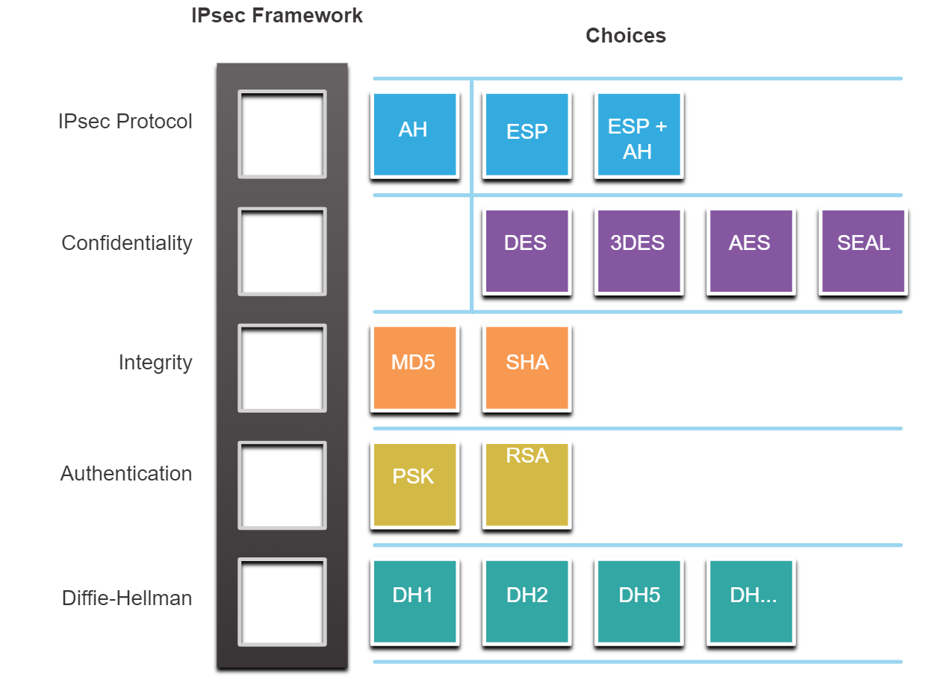
Her er en oversigt over forskellige muligheder i IPsec.
Jeg gætter på at I genkender nogle af protokollerne/algoritmerne fra Wi-Fi sikkerhed?
Læg mærke til at I her kan se hvilke valg man har til de forskellige steps i sikkerhed, som kryptering, authentication osv.
RSA er f.eks. en authentication protokol, ikke en krypteringsalgoritme ☺
IPSec

Slide 10
Symmetrisk vs. Asymmetrisk kryptering
Symmetrisk: Encryption and decryption use the same key.
Each of the two networking devices must know the key to decode the information.
Typically used to encrypt the content of the message.
Examples: DES and 3DES (no longer considered secure) and AES (256-bit recommended for IPsec encryption).
Asymmetrisk: Uses different keys for encryption and decryption.
Knowing one of the keys does not allow a hacker to deduce the second key and decode the information.
Public key encryption is a variant of asymmetric encryption that uses a combination of a private key and a public key. Typically used in digital certification and key management

Slide 11
Diffie-Hellman (DH) is not an encryption mechanism and is not typically used to encrypt data.
DH is a method to securely exchange the keys that encrypt data.
DH is part of the IPsec standard.
Encryption algorithms, such as AES (as well as the MD5 and SHA-1 hashing algorithms) require a symmetric, shared secret key to perform encryption and decryption. RSA uses different keys for encryption and decryption (= asymmetric keys)
Nøgleudveksling (Diffie-Hellman Key Exchange)

Slide 12
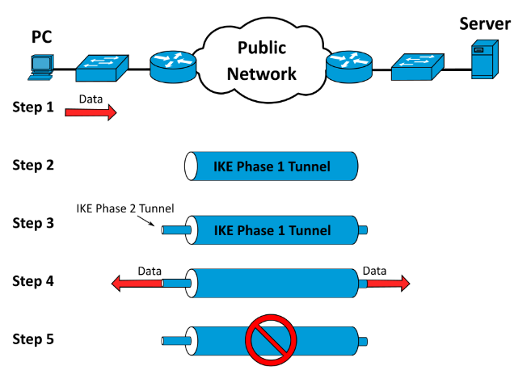
VPN konfiguration
Nu vil vi gerne have startet en tunnel op – hvad sker det trin for trin?
Vi forudsætter at trafikken skal sendes via VPN
IKE phase 1 – authentication af de to ender og åbne en sikker forbindelse til at udveksle nøgleoplysninger
IKE phase 2 – Blive enige om IPSec Sas.
Tunnellen oprettes og data kan sendes igennem.
IKE = Internet Key Exchange
SA = Security Association
Internet Security Association and Key Management Protocol (ISAKMP) is a protocol for establishing Security association (SA) and cryptographic keys in an Internet environment.

Slide 13
VPN
Vil du vide mere?
An Illustrated Guide to IPsec (unixwiz.net)
Et par videoer du kan se hvis du vil have et par demoer af VPN konfiguration:
https://www.youtube.com/watch?v=MqFORN01ckg
https://www.youtube.com/watch?v=Z7LwU6H5IGE
NB: Hvad er en tunnel egentlig?

Slide 14
Opgave VPN
Jeres opgave går nu ud på - i grupper á 2 personer - at konfigurere en site-to-site VPN forbindelse (PacketTracer opgave der ligger i Learn).
Det er meningen at I skal stoppe op og forklare (med jeres egne ord) de enkelte steps (kommandoer) for jer selv og hinanden og skrive forklaring ned. I skal aflevere et dokument med jeres forklaringer ☺
Eks. på konfiguration:
Configure the IKE Phase 1 ISAKMP policy on R1.
Configure the crypto ISAKMP policy 10 properties on R1 along with the shared crypto key vpnpa55…….
R1(config)# crypto isakmp policy 10
R1(config-isakmp)# encryption aes 256
R1(config-isakmp)# authentication pre-share
R1(config-isakmp)# group 5
R1(config-isakmp)# exit
R1(config)# crypto isakmp key vpnpa55 address 10.2.2.2

Slide 15
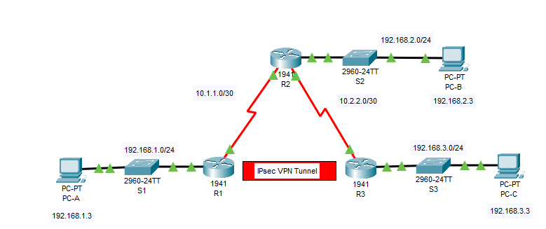
Opgave VPN
Opgaven ligger i Learn og hedder Site-to-site VPN – aflevér PT fil og dokument med forklaring . Alle afleverer – skriv navn på dokumentet hvem der er “gruppen” ☺
Alle konfigurationslinjer er angivet – så I skal “bare” forklare (linje for linje) hvad hver commando gør.
Den er ikke helt nem ☺ (men sjov hvis I spørger mig) og der vil nok være ret meget I skal undersøge og diskutere undervejs.
Om en time mødes vi og taler om de forskellige steps i opgaven.
I kan arbejde videre bagefter hvis I ikke er færdige ☺

